Slide 1
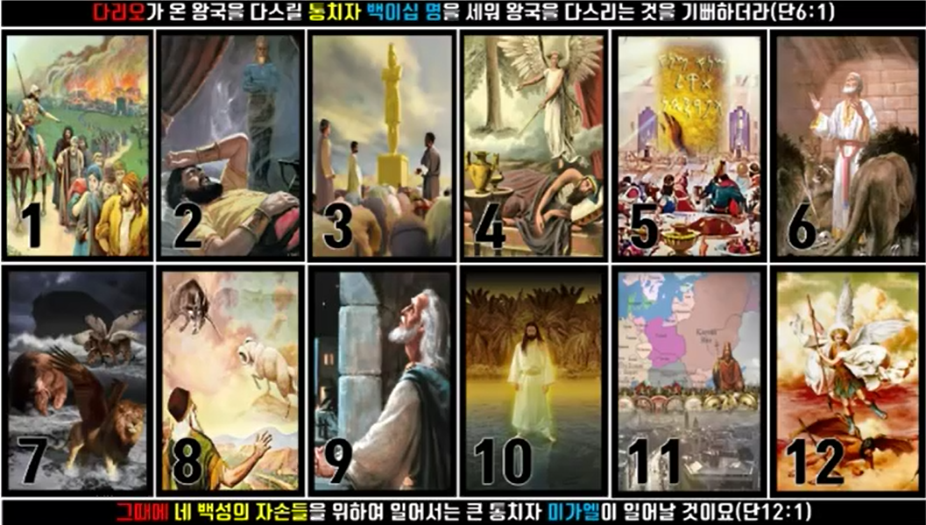
※ 다니엘서 개관 (BC606~BC536) : BC606은 이스라엘이 바벨론에 포로로 끌려가는 시점임. 총 12장 357절로 이루어져 있음

Slide 2
※ 1장
유다왕 여호와킴의 제 삼년에 바빌론왕 느부갓네살이 예루살렘에 이르러 그곳을 에워쌌더니 (단1:1)
※ 2장
느부갓네살의 통치 제이년에 느부갓네살이 꿈을 꾸며 그것들로 말미암아 그의 영이 근심하고 (단2:1)
※ 3장
느부갓네살왕이 금으로 한 형상을 만들었는데 …….왕이 그것을 바빌론 지방의 두라 평야에 세웠더라 (단3:1)
※ 4장
느부갓네살 왕은 온 땅에 거하는 모든 백성들과 민족들과 언어들에게 조서를 내리노니 (단4:1)
※ 5장 – 메네메네 세겔 우바르신
벨사살왕이 영주 천명을 위하여 큰 잔치를 배풀고 그 천명 앞에서 포도주를 마시니라 (단5:1)
※ 6장
다리오가 온 왕국을 다스릴 통치자 백이십명을 세워 왕국을 다스리는 것을 기뻐하더라 (단6:1)
※ 7장 – 다니엘의 꿈 (네 짐승의 꿈과 한때 두떄 반때 마지막 삼년반에 대한 보여주심)
바빌론왕 벨사살의 제일년에 다니엘이 자기 침상에서 꿈을 꾸며 머리속의 환상들을 받고 (단7:1)
※ 8장 – 2300주야에 환상
처음에 나 다니엘에게 나타난 환상 이후에 벨사살 왕의 통치 제삼년에 한 환상이 내게 곧 내게 나타나메 (단8:1)
※ 9장 – 70이레 예언 (예레미야서를 읽으며 예언의 내용을 파악함)
메데 사람들의 씨에 속한 아하수에로의 아들 다리오가 갈대가 사람들의 영토를 다스릴 왕으로 세워진 첫해 (단9:1)
※ 10장 – 예수님 만남
페르시아왕 고레스의 제삼년에 한일이 …… 다니엘에게 계시되었는데 그일이 참되나 정해진 떄는 길더라 (단10:1)
※ 11장 – 예수님의 말씀 (예언의 말씀을 알려주심)
또 내가 곧 내가 메대사람 다리오의 제일년에 일어나 그를 굳건히 하고 강하게 하였나니 (단11:1)
※ 12장 – 이스라엘 백성들에게 알려주심
그때에 네 백성의 자손들을 위하여 일어서는 큰 통치자 미가엘이 일어날것이요 (단12:1)

Slide 3
- 육체의 포로에서 이스라엘이 빠져 나옴과 같이 죄의 포로에서 어떻게 빠져나올 수 있었는지 알려 주심
- 인류의 역사는 하나님이 주관 하신다는 것을 알려 주심
- 기도의 분량, 말씀의 분량을 채우라 (다니엘의 기도, 어떤 것에도 굴하지 않는 하루 3번의 기도)
- 기간과 숫자를 통하여 후대에 알려 주심
. 7장 – 한때 두때 반때
. 8장 – 2300주야
. 9장 – 70이레
. 12장 – 1290일, 1335일
요한계시록의 말씀과도 연결됨
. 1장 – 포로생활의 시작으로 불결한 음식을 먹지 않음
. 3장 – 금신상에 절하지 않음
. 6장 – 죽음을 무서워하지 않은 기도, 쉬지 않는 기도
다니엘의 타협하지 않는
거룩하고 신실한 삶

